Slide 1




PARTIDO
ALEJANDRO
SANZ
CORAÇÃO

Slide 2

Você pode ver, que não existem dois sem três
Que a vida vai e vem e que não se detém
E, o que sei eu

Slide 3

Mas minta para mim ainda que seja, me diz que resta algo
Entre nós dois, que em seu quarto
Nunca sai o sol, no existe o tempo nem a dor

Slide 4

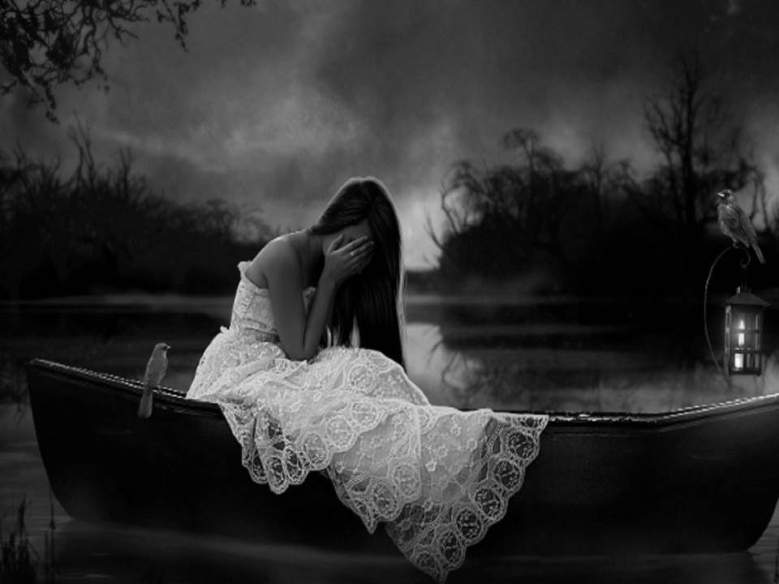
.
Leve-me se você quiser, a perder, a nenhum destino
Sem nenhum porquê

Slide 5
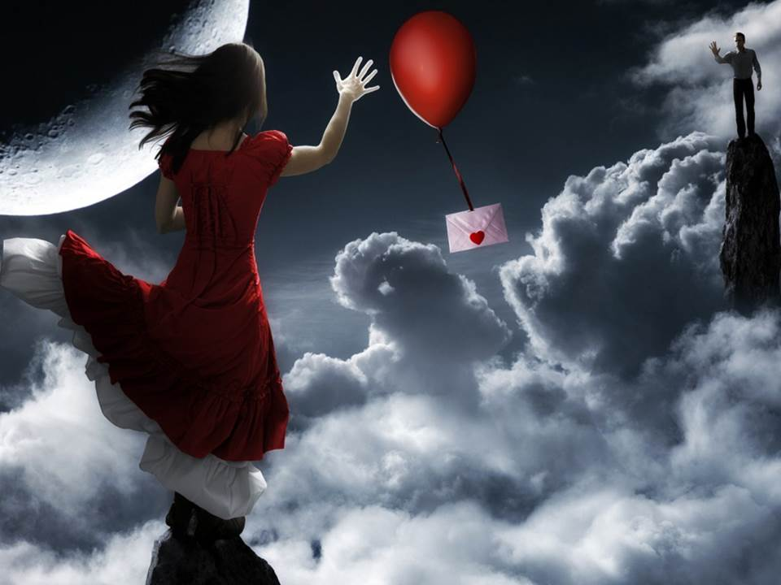
Já sei que o coração que não vê
É coração que não sente
O coração que te mente amor
Mas você sabe que no fundo da minha alma
Continua aquela dor por acreditar em você
O que aconteceu com a ilusão e a beleza do que é viver?

Slide 6

¿
Para que me curaste quanto estava ferido
Se hoje me deixa de novo com o coração partido?
Quem vai me entregar suas emoções?
Quem vai me pedir que nunca lhe abandone?

Slide 7
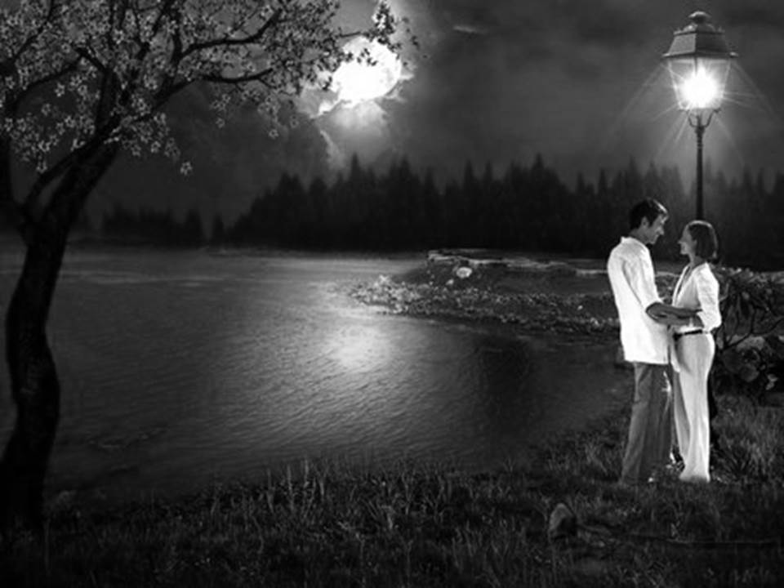
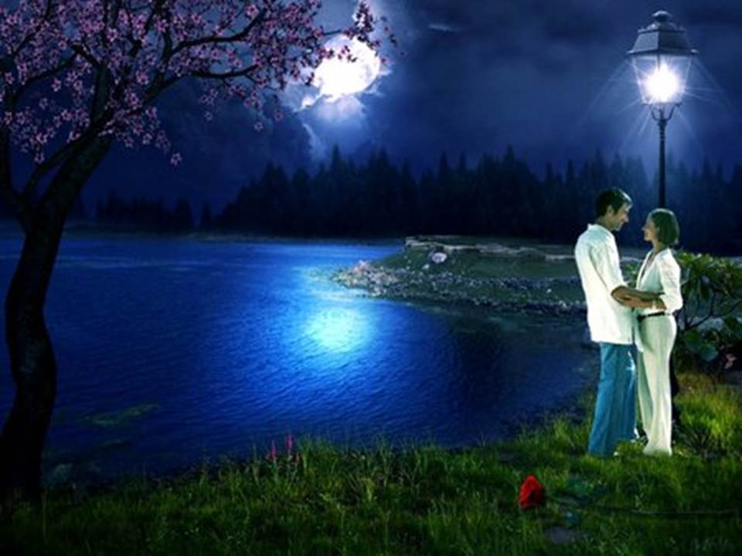
Quem me cobrirá essa noite se fizer frio?
Quem me vai curar o coração partido?
Quem encherá de primaveras este janeiro
E baixará a lua para que brinquemos?
Diga-me se tu vais, me diz, carinho meu
Quem me vai curar o coração partido?

Slide 8
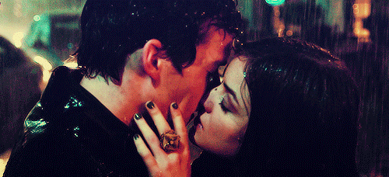

Slide 9
Tremedeiras neste coração partido
Tremedeiras neste coração partido

Slide 10
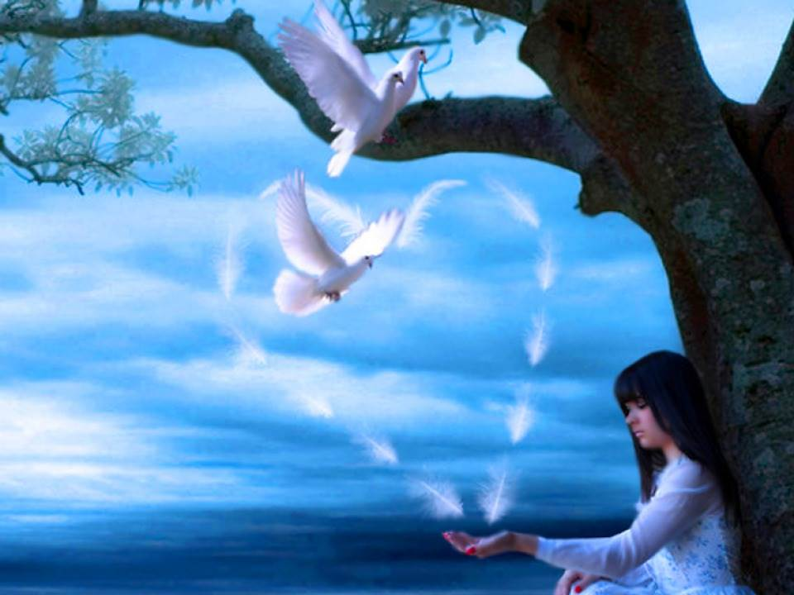
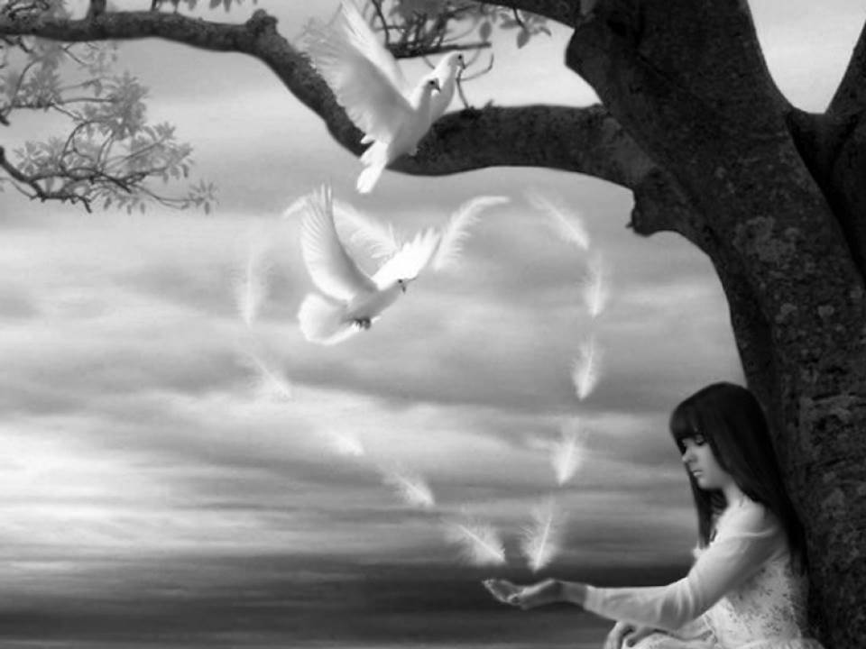
Dar somente aquilo que te sobra
Nunca foi compartir, e sim dar esmola, amor
Se tu não o sabes, eu te digo

Slide 11


Depois da tormenta, sempre chega a calmaria
Mas sei que depois de ti
Depois de ti não há nada

Slide 12

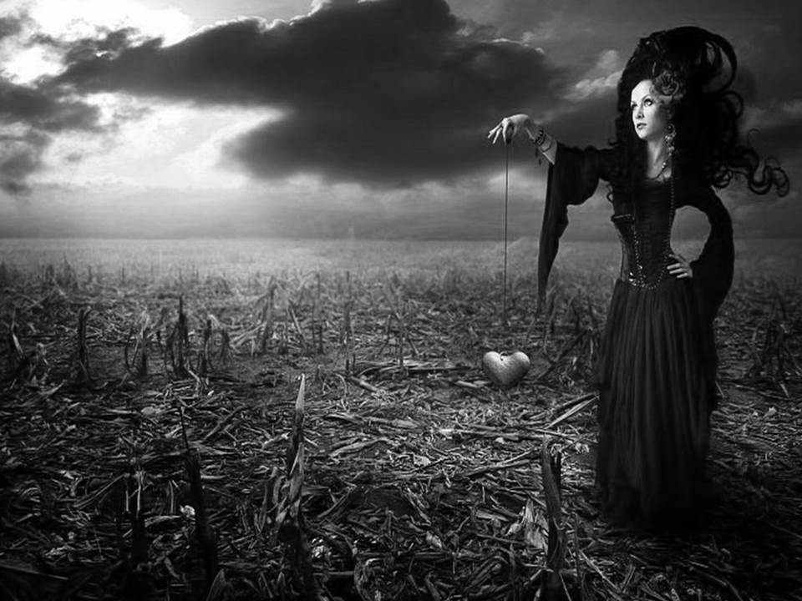
Para que me curaste quanto estava ferido
Se hoje me deixa de novo com o coração partido?
Quem vai me entregar suas emoções?
Quem vai me pedir que nunca lhe abandone?

Slide 13

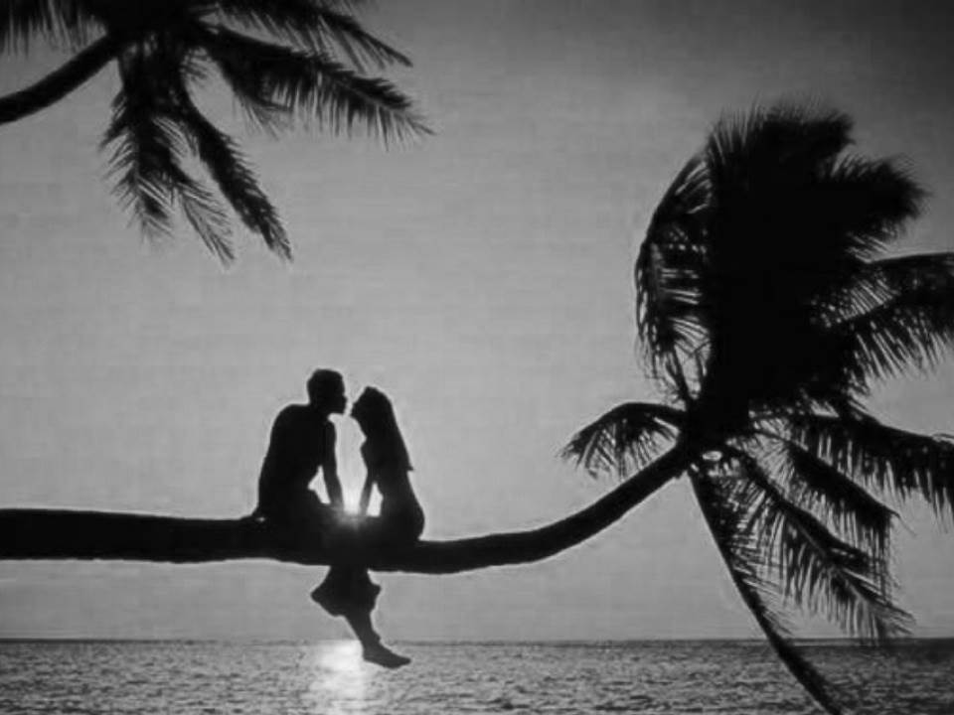
Quem me cobrirá essa noite se fizer frio?
Quem me vai curar o coração partido?
Quem encherá de primaveras este janeiro
E baixará a lua para que brinquemos?
Diga-me se tu vais, me diz, carinho meu
Quem me vai curar o coração partido?

Slide 14


Slide 16
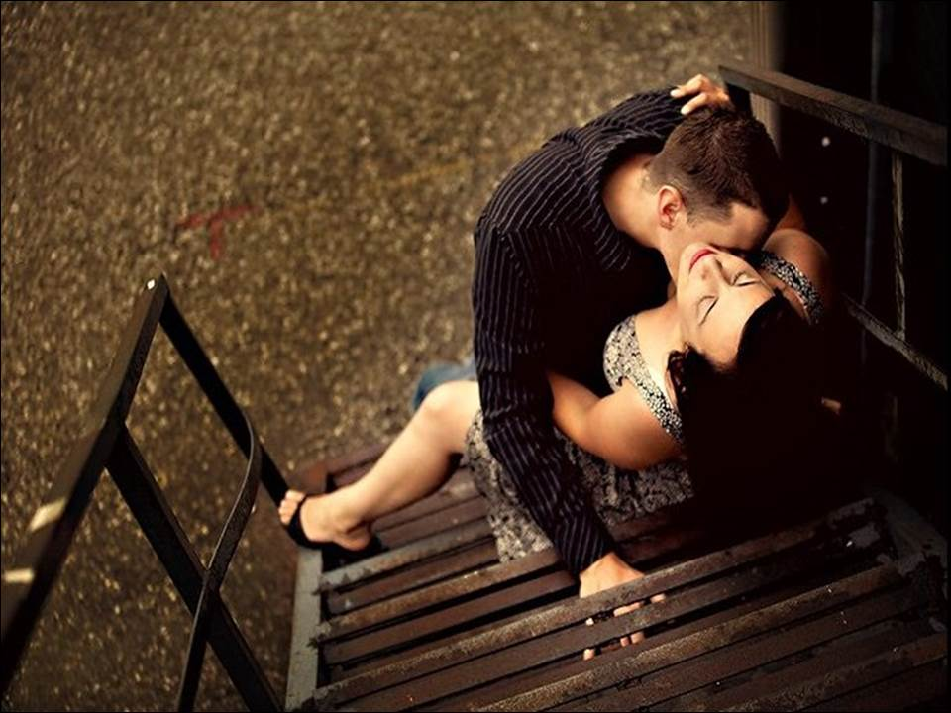
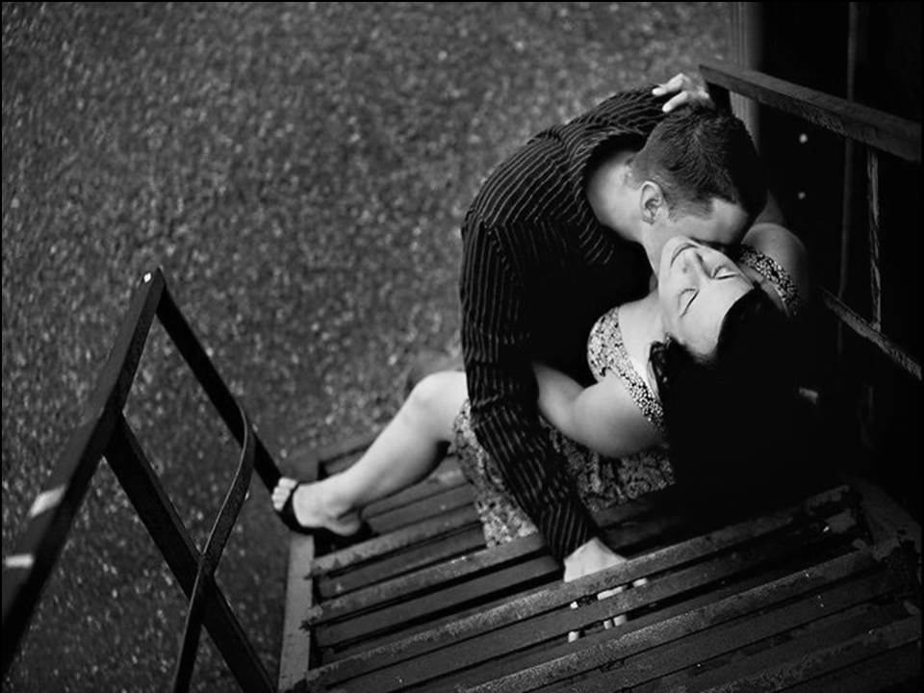
Quem vai me entregar suas emoções?
Quem vai me pedir que nunca lhe abandone?
Quem me cobrirá essa noite se fizer frio?
Quem me vai curar o coração partido?

Slide 17
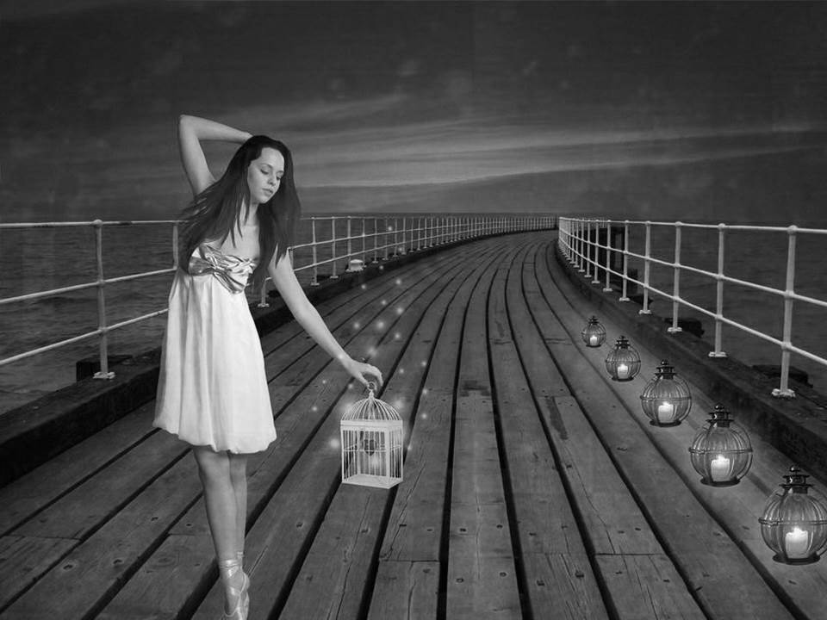

Quem encherá de primaveras este janeiro
E baixará a lua para que brinquemos?
Diga-me se tu vais, me diz, carinho meu
Quem me vai curar o coração partido?

Slide 18
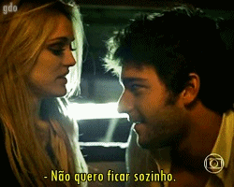

Slide 19

Um romance cujo fim é instantâneo ou indolor não é romance.

Slide 20

De nada adianta medicar um coração partido se não pode curá-lo...

Slide 21

Para o coração partido um novo amor.
Para o ciclo do amor, sempre haverá esperanças de um novo amanhecer. (Dorotéia Gomes)

Slide 22
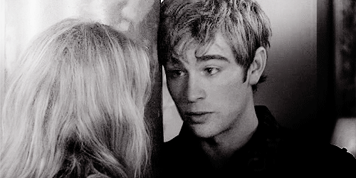

Slide 23
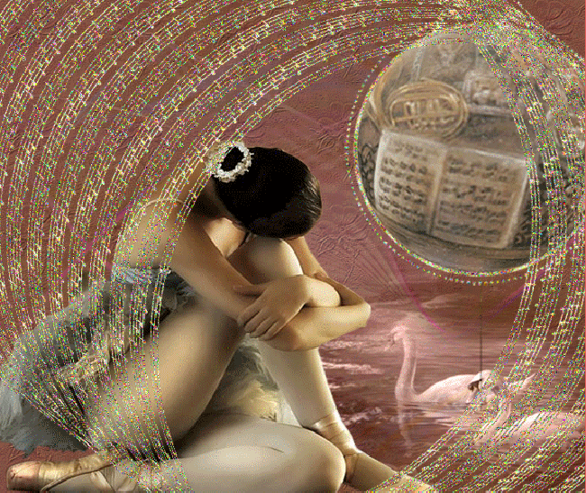
MUSICA: CORAZÓN PARTIO
ALEJANDRO ZANS
FORMATAÇÃO: DOROTÉIA GOMES
IMAGENS:INTERNET
www.sergrasan.com/doroteiagomesslides
doroteiagomes06@gmail.com

